Slide 1
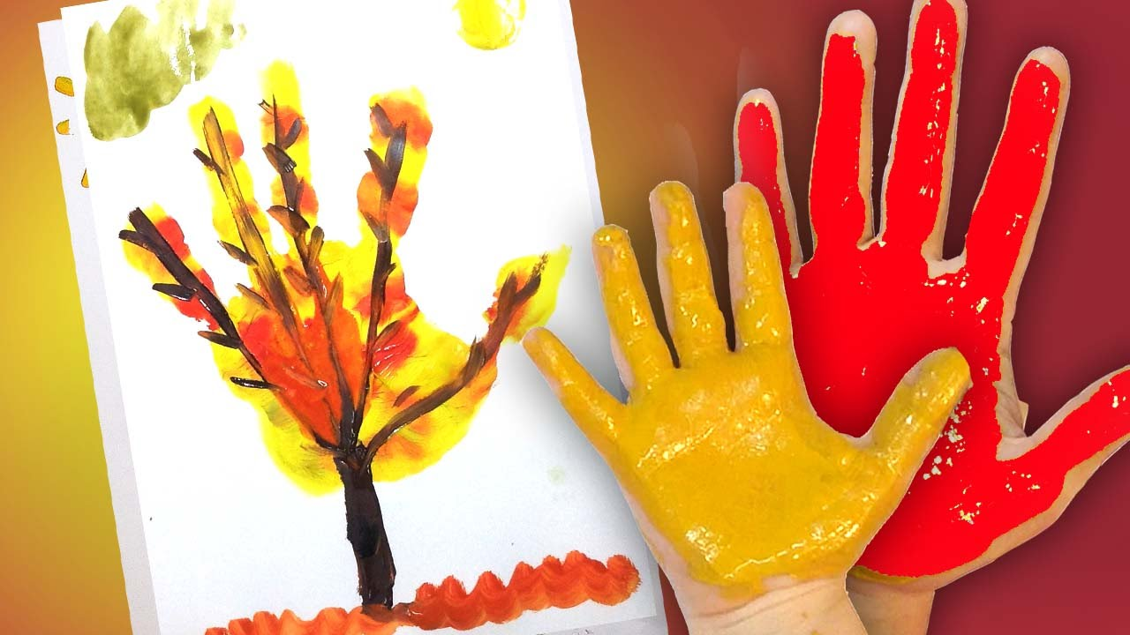
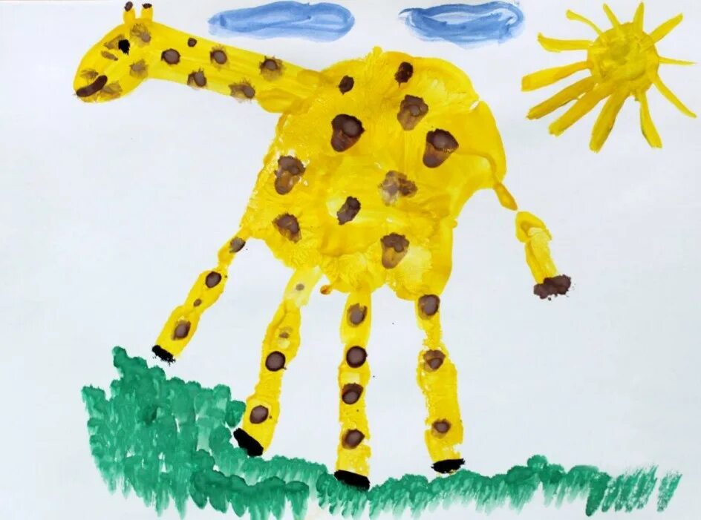
«Нетрадиционные техники рисования с детьми 3-4 лет»
Подготовила: воспитатель Миронова Ю.А.

Slide 2
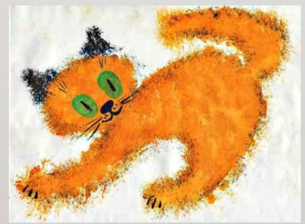
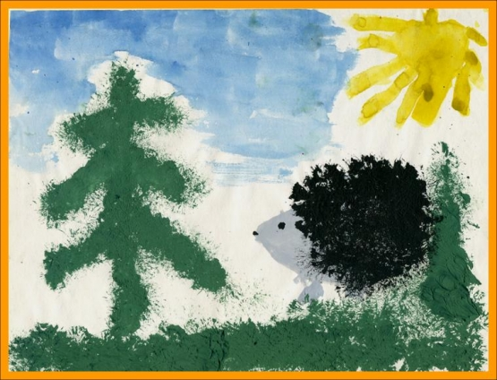
Один из самых любимых видов деятельности в дошкольном возрасте –это рисование. Именно рисование позволяет ребенку выразить свои чувства, мысли, настроение, мечты и даже тайные страхи, все то, о чем он не всегда может сказать словами.

Slide 3
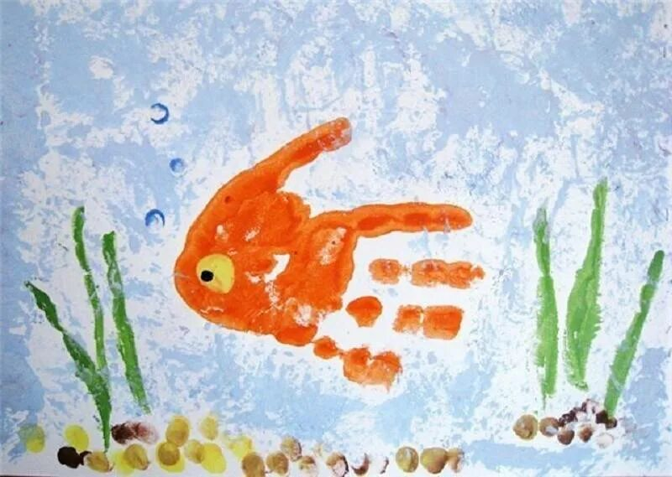
Маленьким детям очень сложно изображать предметы, образы, сюжеты, используя традиционные способы рисования: кистью, карандашами, фломастерами.
Использование лишь этих предметов не позволяет детям более широко раскрыть свои творческие способности. А ведь рисовать можно чем угодно и как угодно!
Существует много техник нетрадиционного рисования, их необычность состоит в том, что они позволяют детям быстро достичь желаемого результата.
Термин «нетрадиционный» подразумевает использование материалов, инструментов, способов рисования, которые не являются общепринятыми, традиционными, широко известными.

Slide 4
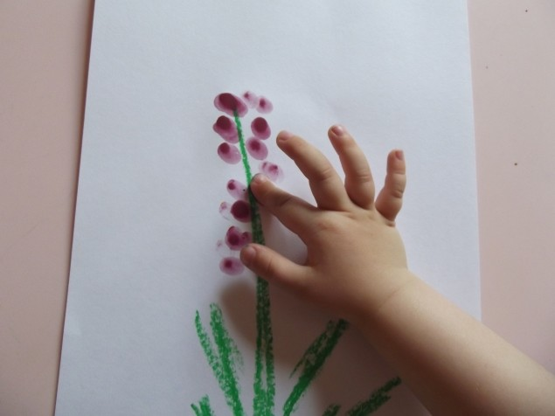
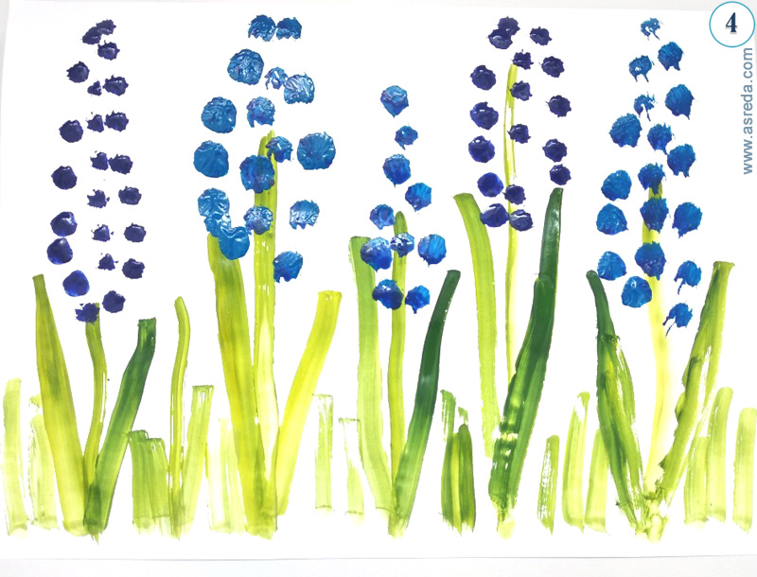
Рисование пальчиками

Slide 5
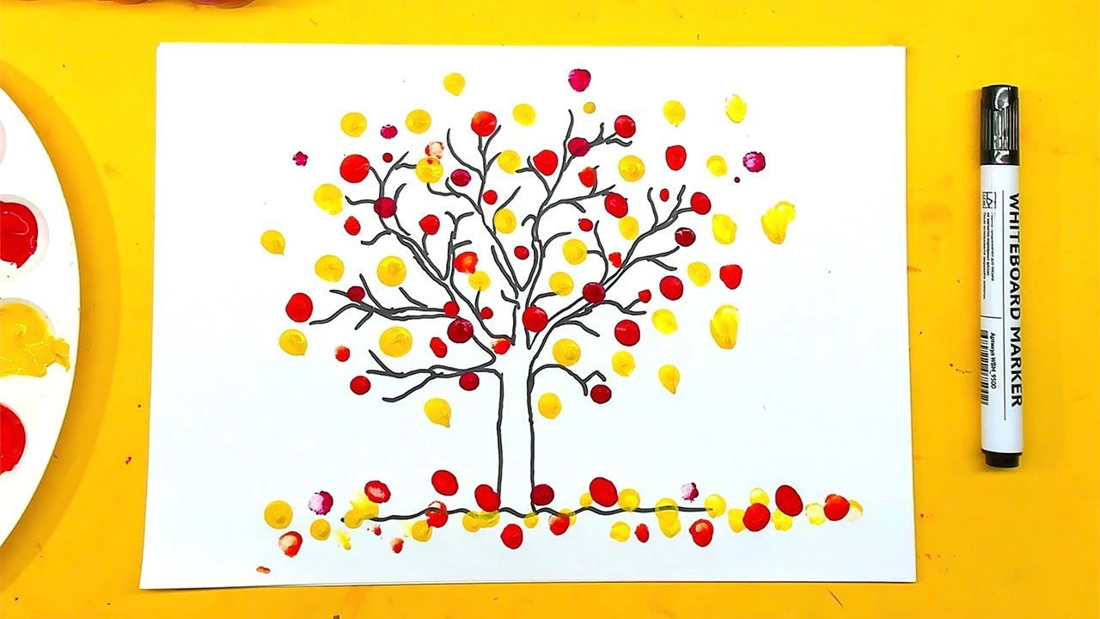

Slide 6
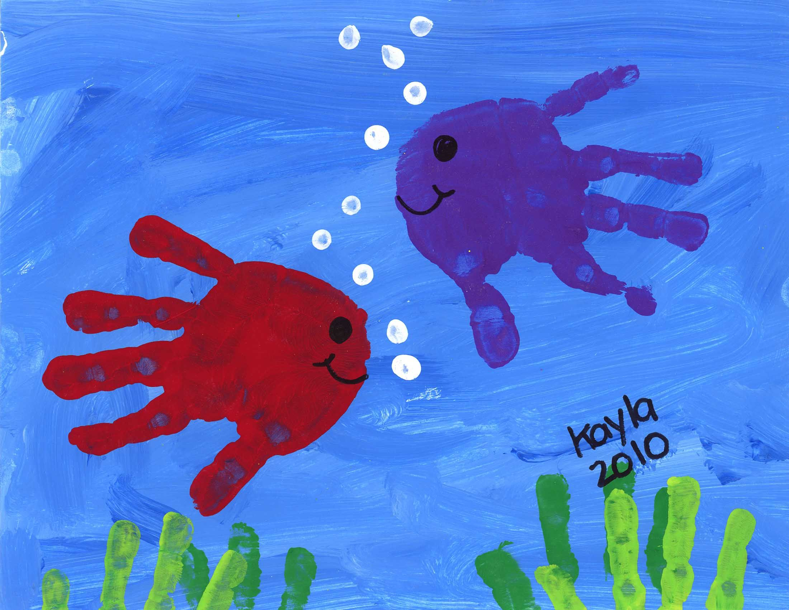
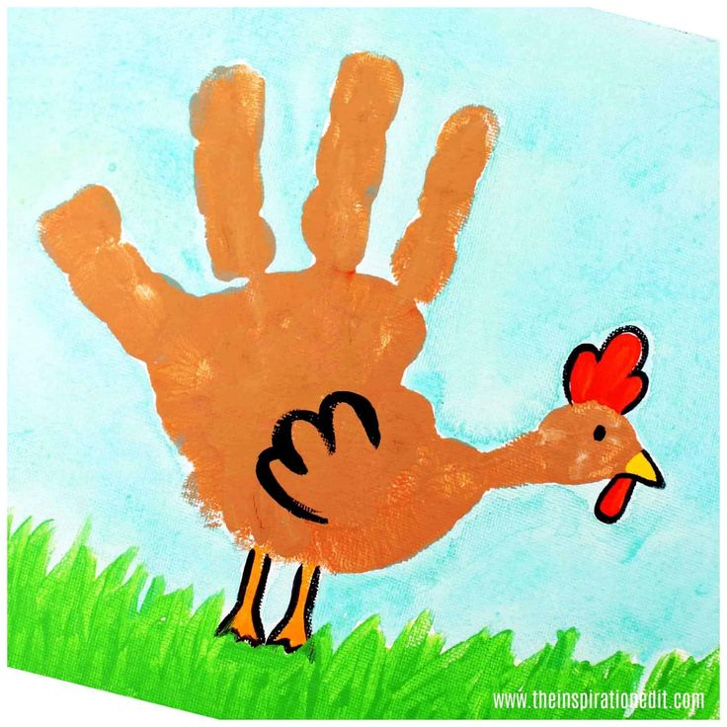
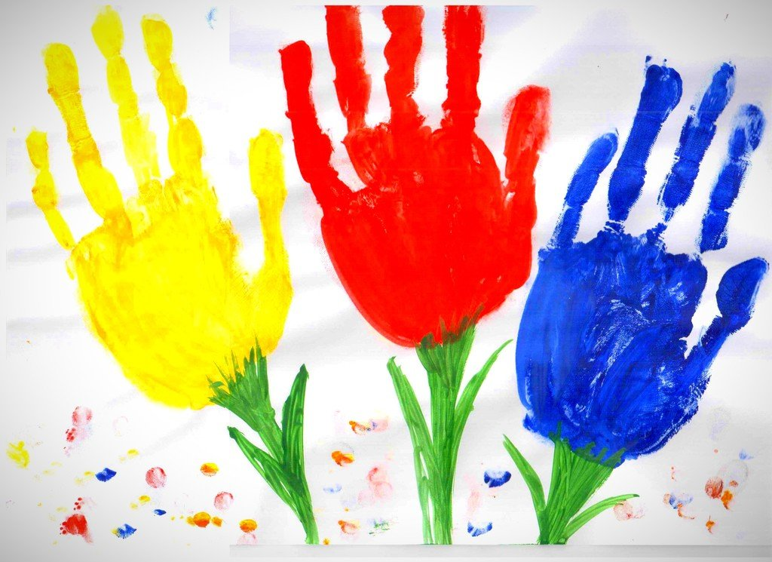
Рисование ладошкой

Slide 7
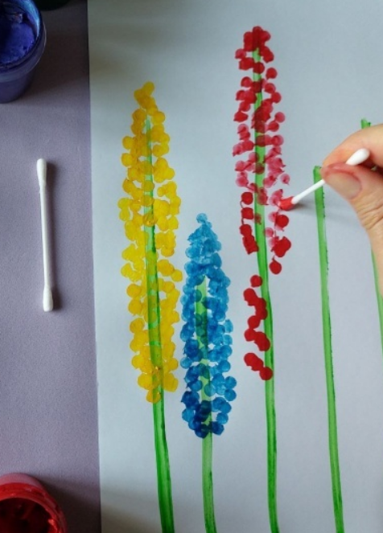

Рисование ватными палочками

Slide 8
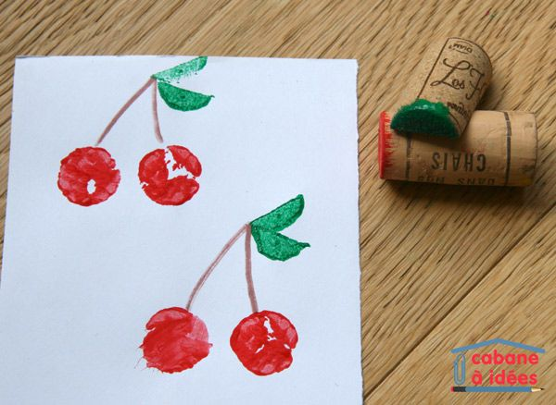
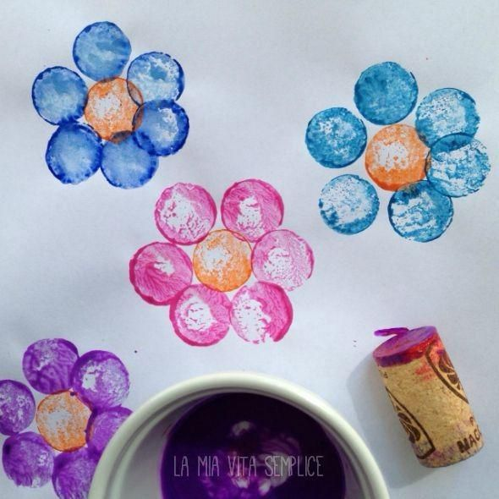
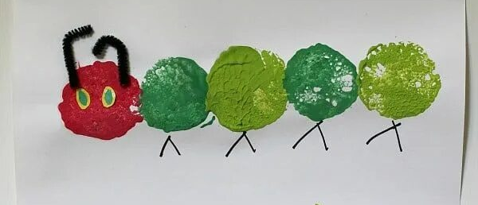
Рисование пробками

Slide 9
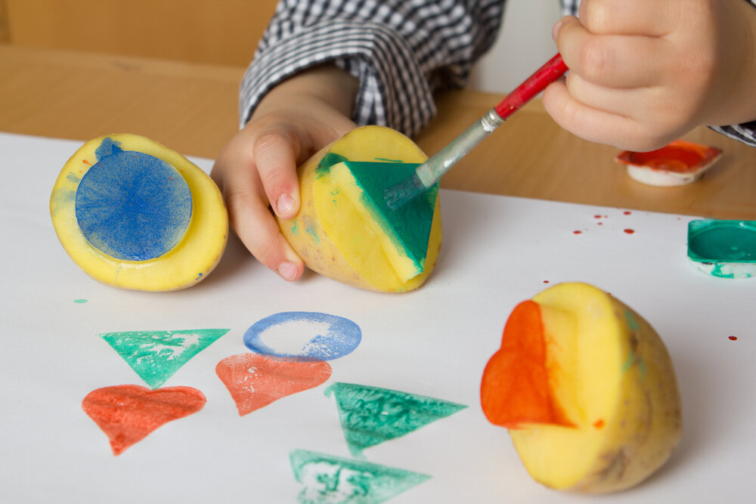
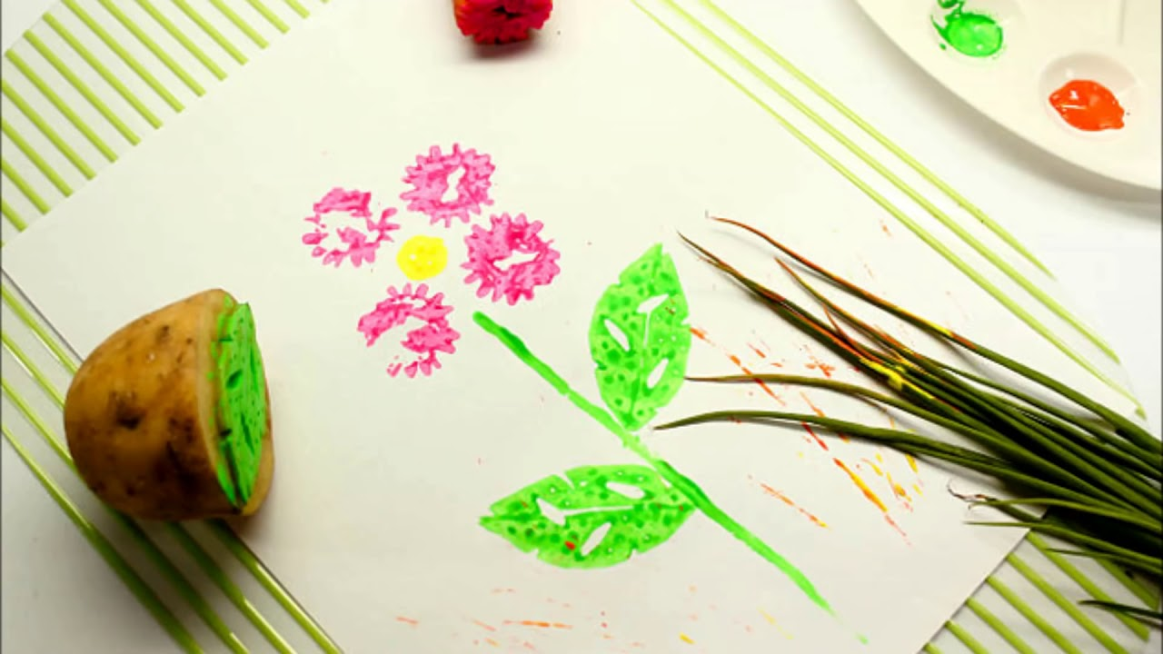
Оттиск печатками из картофеля

Slide 10
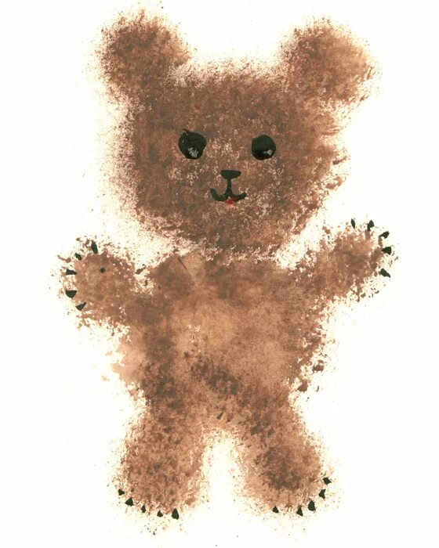
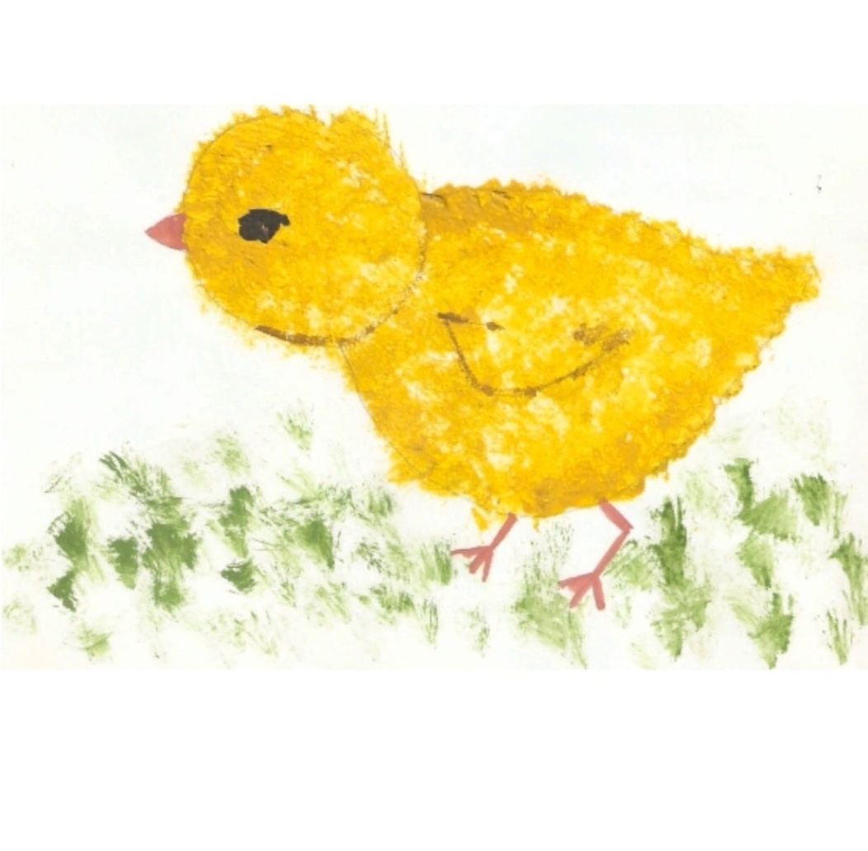
Рисование тычком жесткой полусухой кистью

